Slide 1
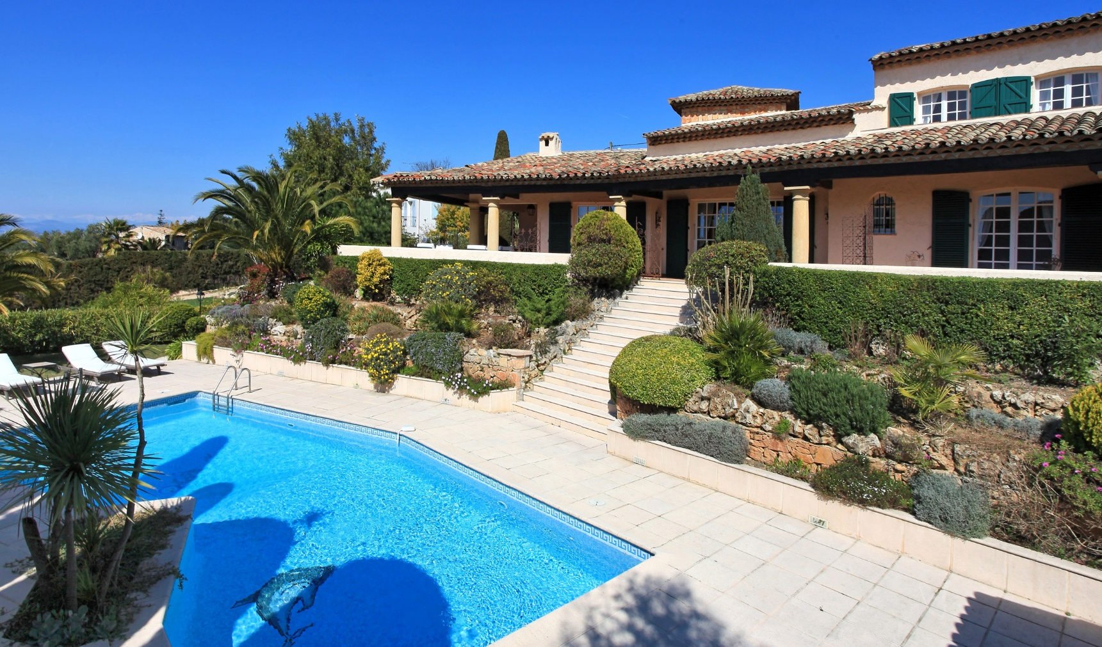
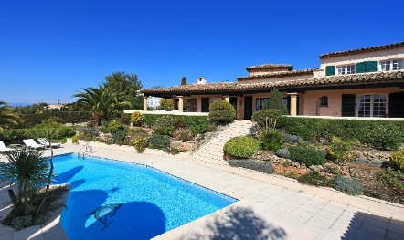
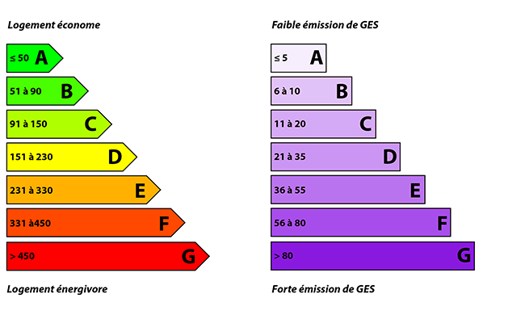
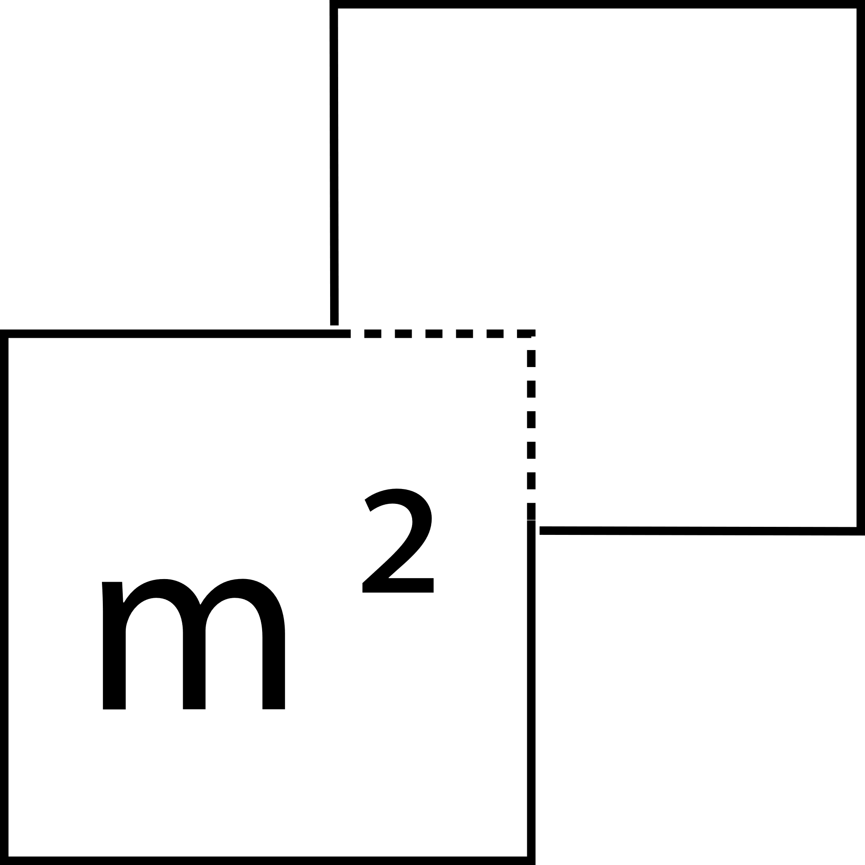
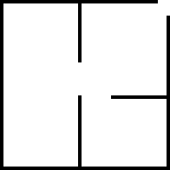
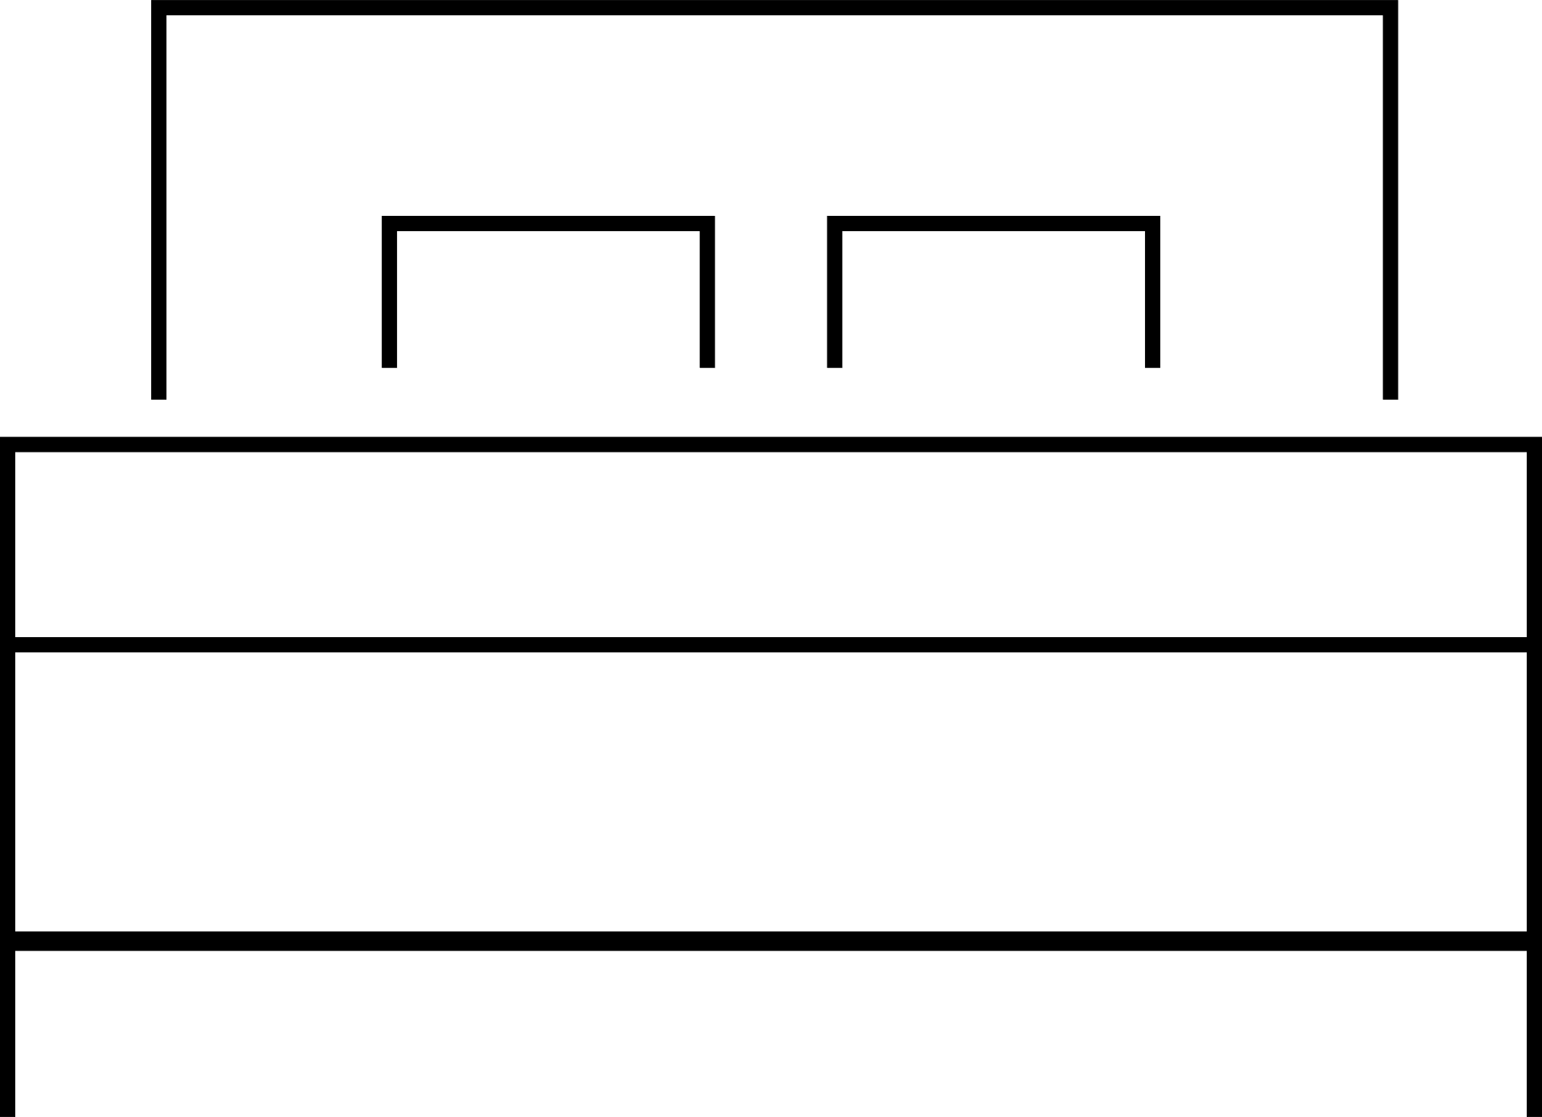

VILLA D’EXCEPTION
EXPOSEE PLEIN SUD
Logo
AIX EN PROVENCE
Superbe villa de 250 m² habitables au cœur de la Provence,
Située dans le pays d’Aix, à la sortie de La Roque d’Antheron et à l’entrée de Charleval.
Magnifique villa provençale au calme absolu, composée de 5 magnifiques chambres, grand salon équipé d’un coffre-fort, cheminée, magnifique balcon, grande cuisine indépendante, 2 salles de bain et 2 wc, grande buanderie, beaucoup de luminosité et de soleil, faible consommation d’énergie, logement très économe.
Loi ALUR
Référence mandat :
Prix : nous consulter
145
13
Surface
580 m²
Pièces
3
Chambres
2
Salle de bain
1

